Slide 1
FPGA專題-Lab4、5
C109112130_電子三甲_楊博宇

Slide 2
1. 需求_Lab4、Lab5
Lab4作業需求：使用VGA，畫出任意幾何圖形到螢幕，至少640*480
Lab4完成的 Bouns：color bar+矩形混色
Lab5作業需求：使用VGA，在螢幕上打乒乓球

Slide 3
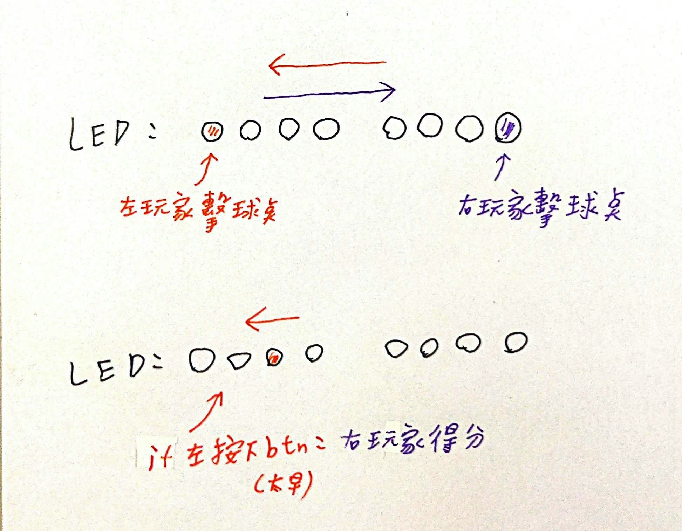
1. 需求-Lab5乒乓球遊戲規則
遊戲規則如下：
球到任何一方終點位置，玩家都要按下各自按鈕打球打回去(EX. 球)
太早按，太晚按都算輸，對方將會+1分
本次題目，由LED燈計分(0-15分)，雙方玩家各有4個LED燈做為計分
本次作業加分項目：
變速球(已完成)
多顆球(沒有做)
其他花招(沒有做)

Slide 4
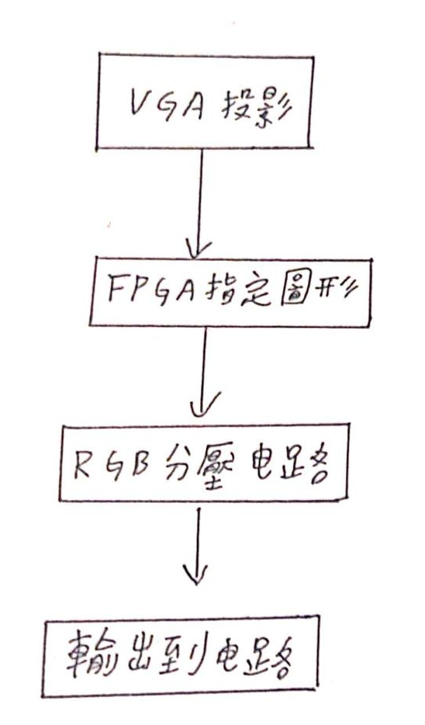
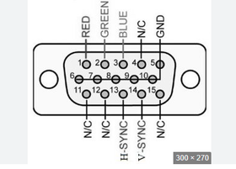
2. 分析(系統切割) – Lab4_VGA投影區塊
指定不同顏色混和
幾何圖形

Slide 5
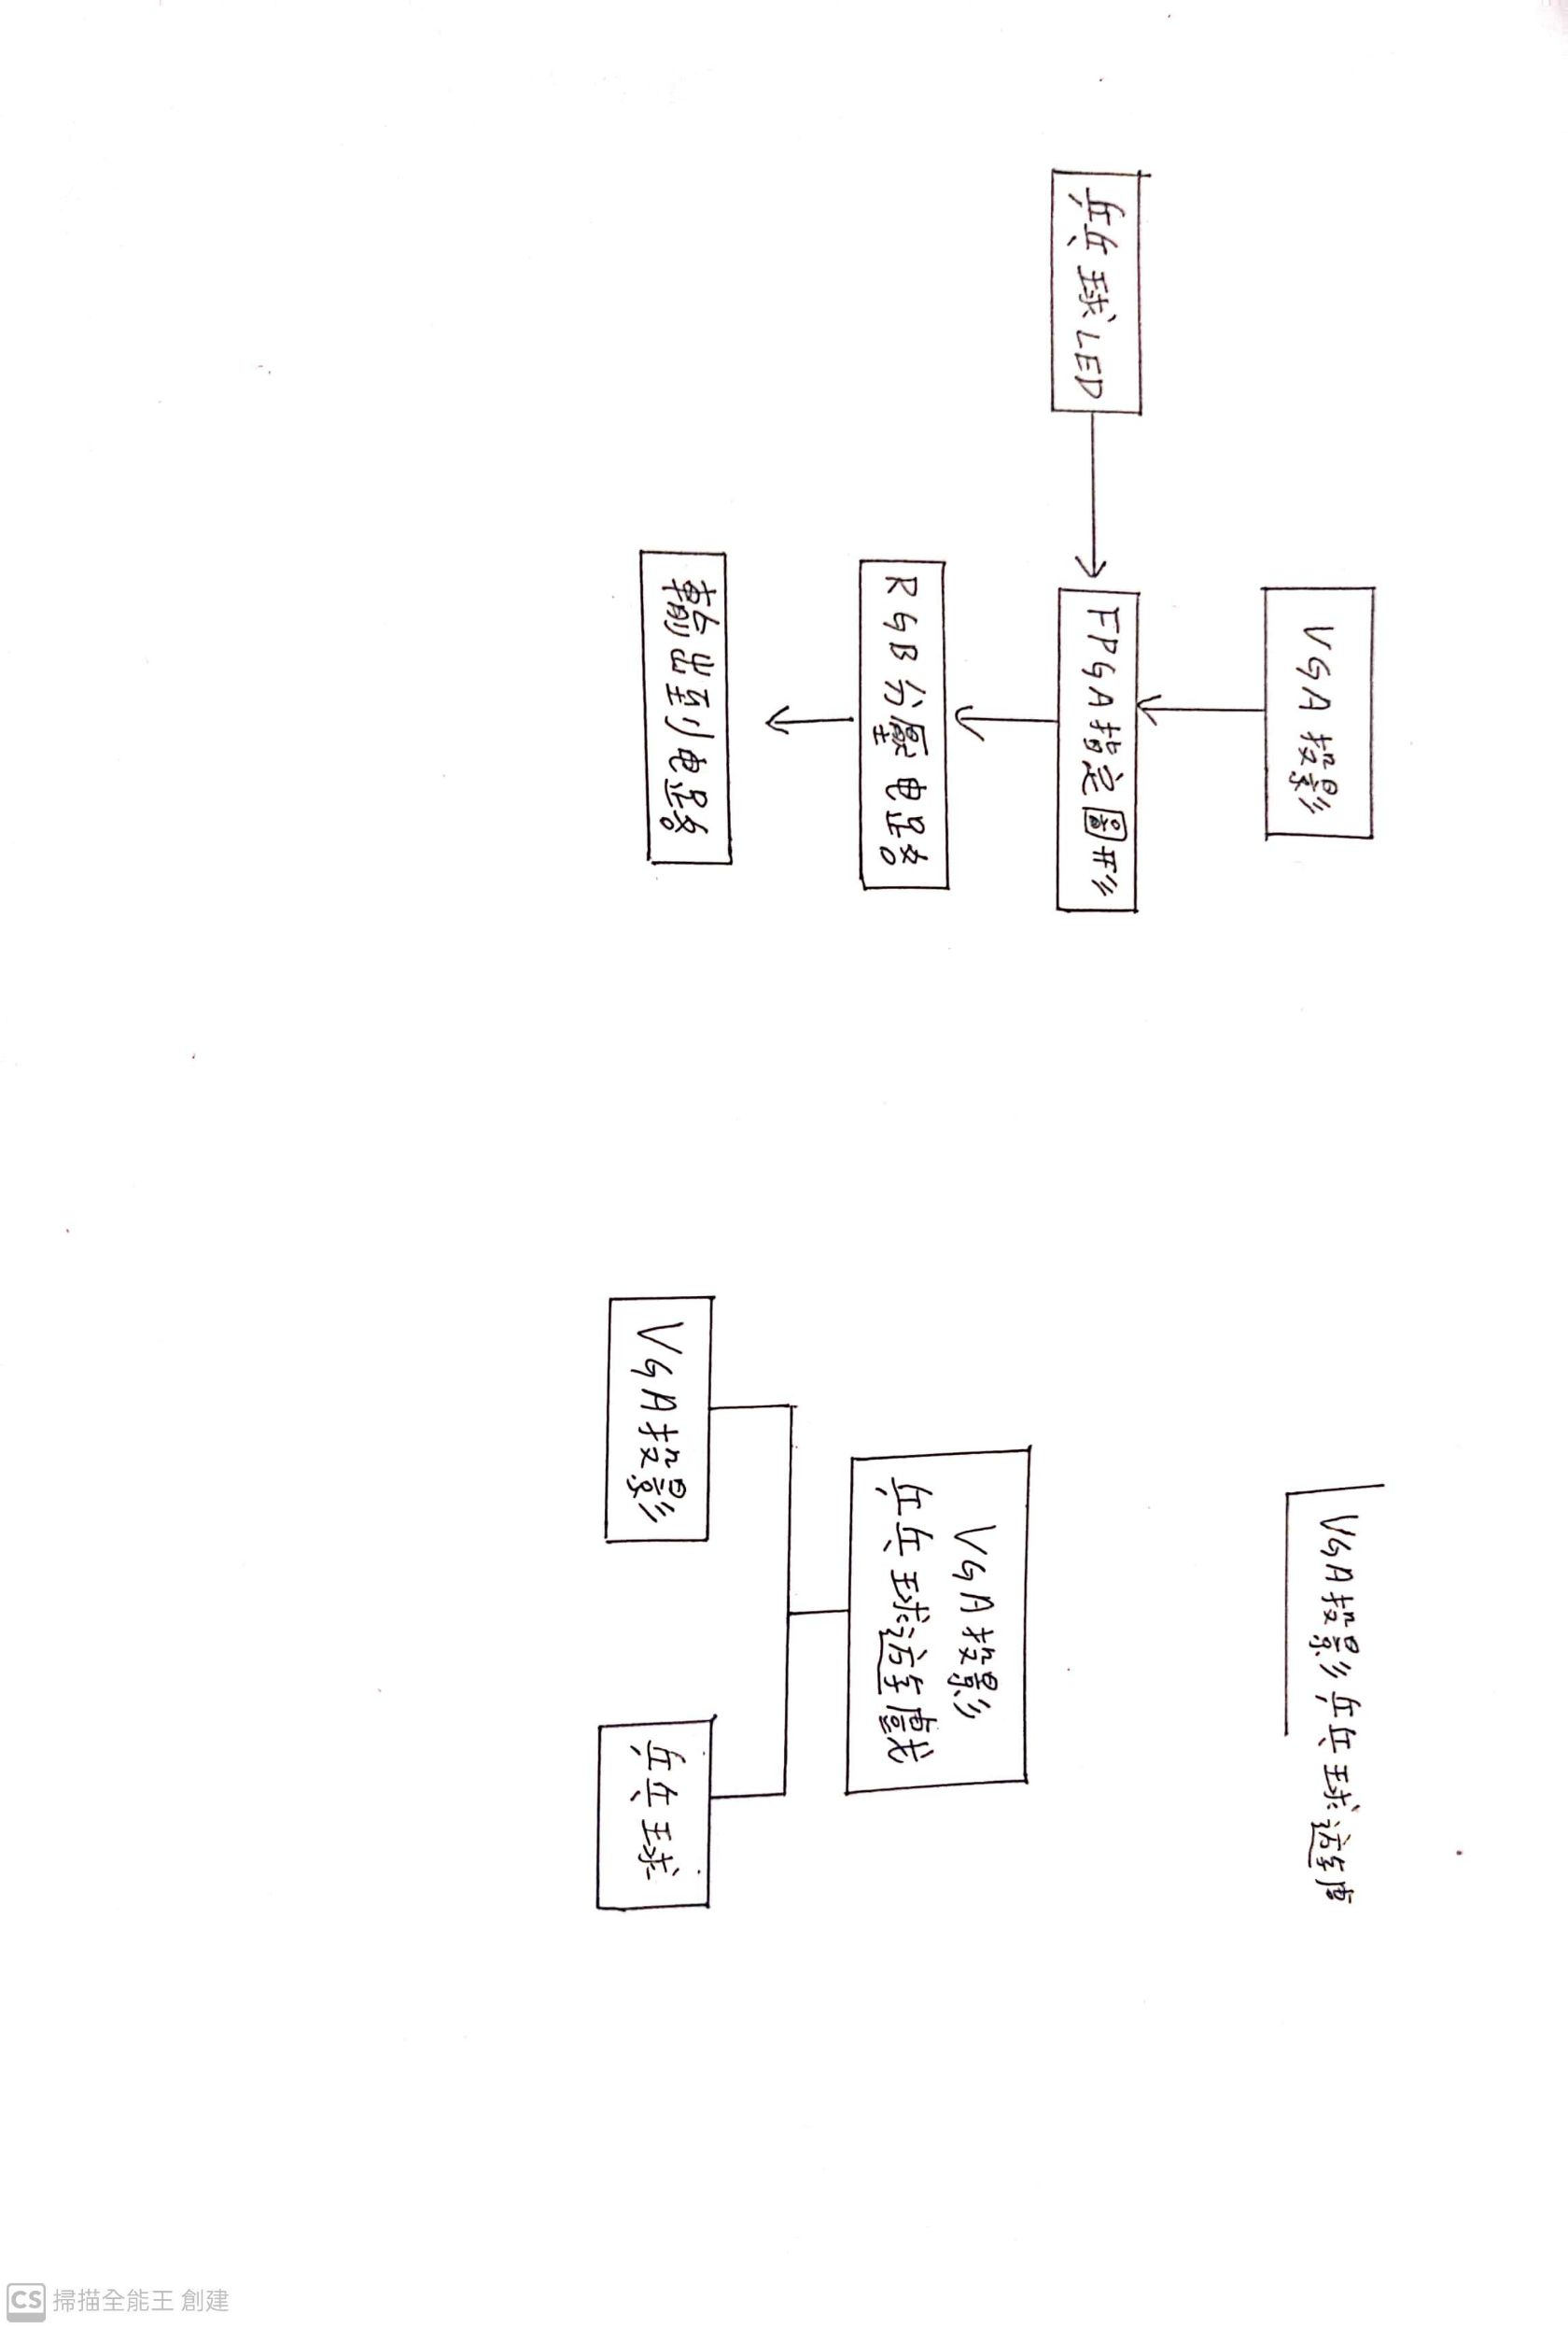
2. 分析(系統切割) – Lab5 VGA投影乒乓球
VGA 分支
大架構

Slide 6
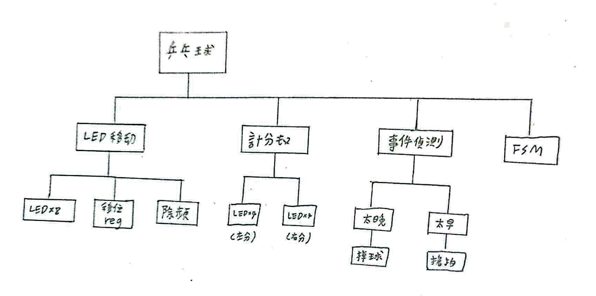
2. 分析– Lab5 乒乓球分支區塊
乒乓球-分支

Slide 7
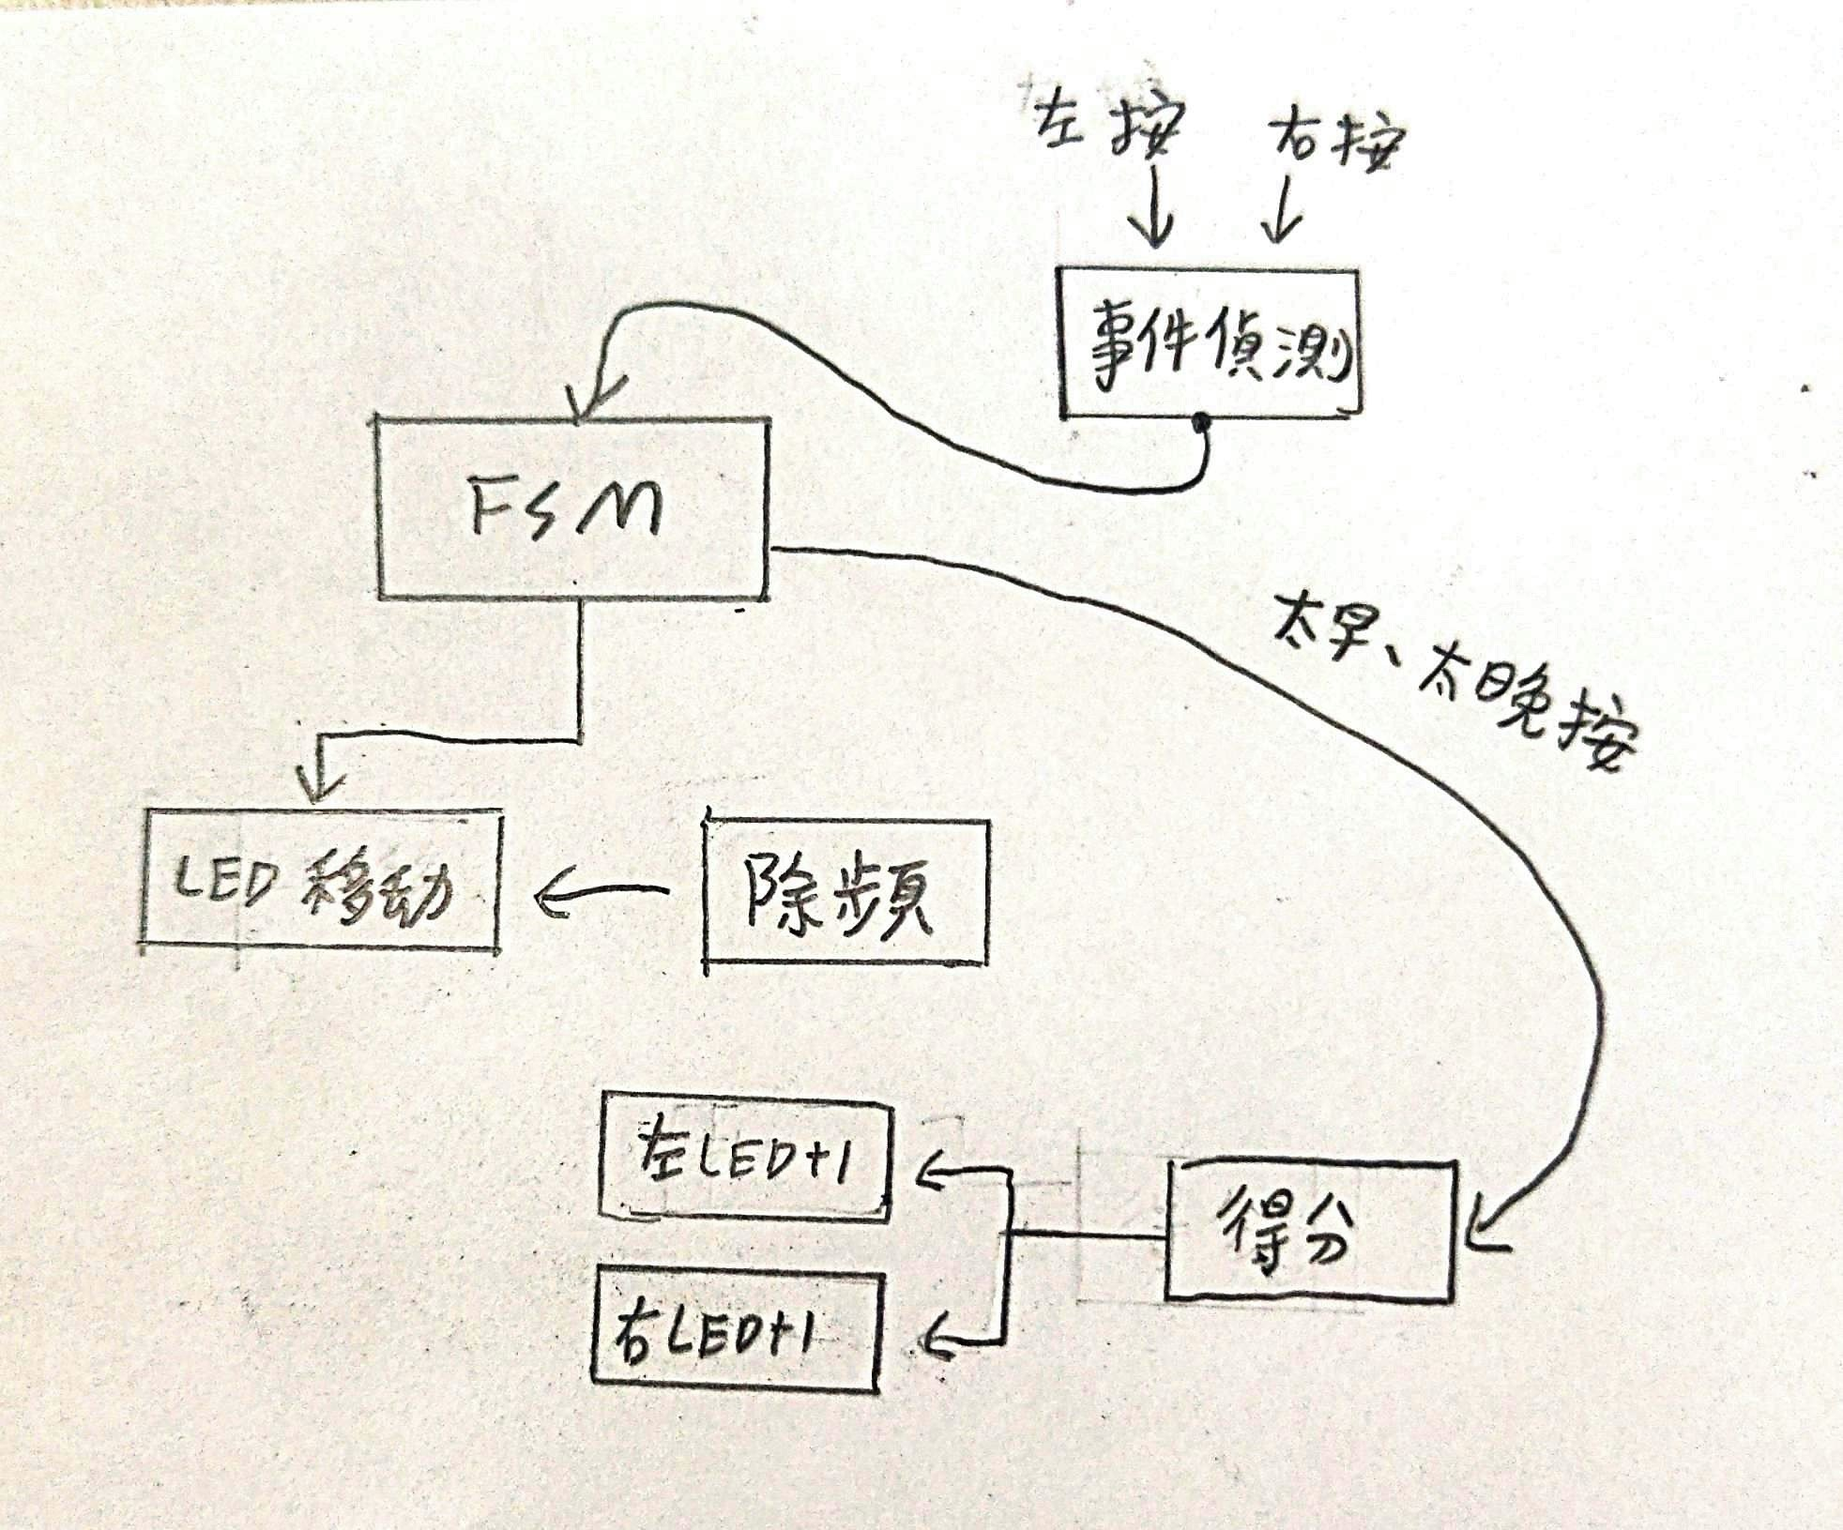
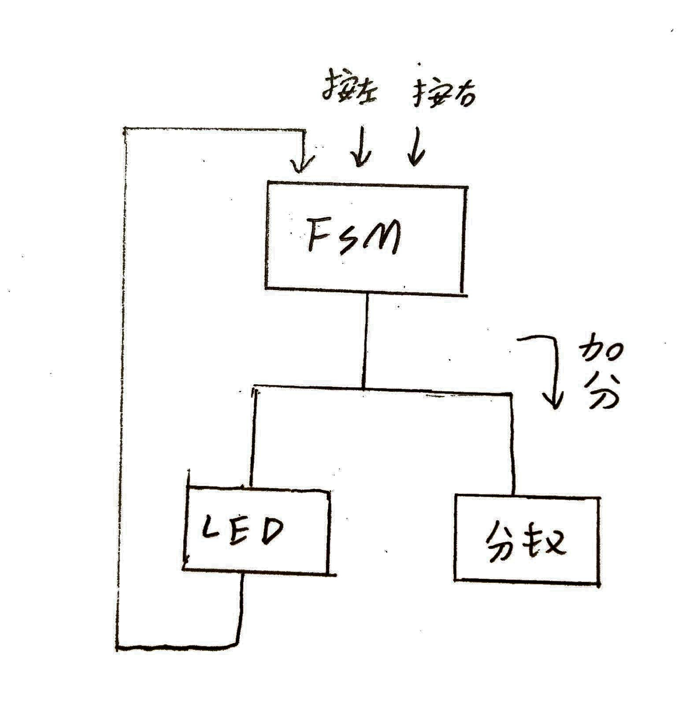
2. 分析– Lab5 乒乓球分支區塊

Slide 8
3. 設計(架構圖) – Lab4

Slide 9
3. 設計(架構圖) – Lab5

Slide 10
3. 設計(架構圖) - Lab5內部乒乓球電路

Slide 11
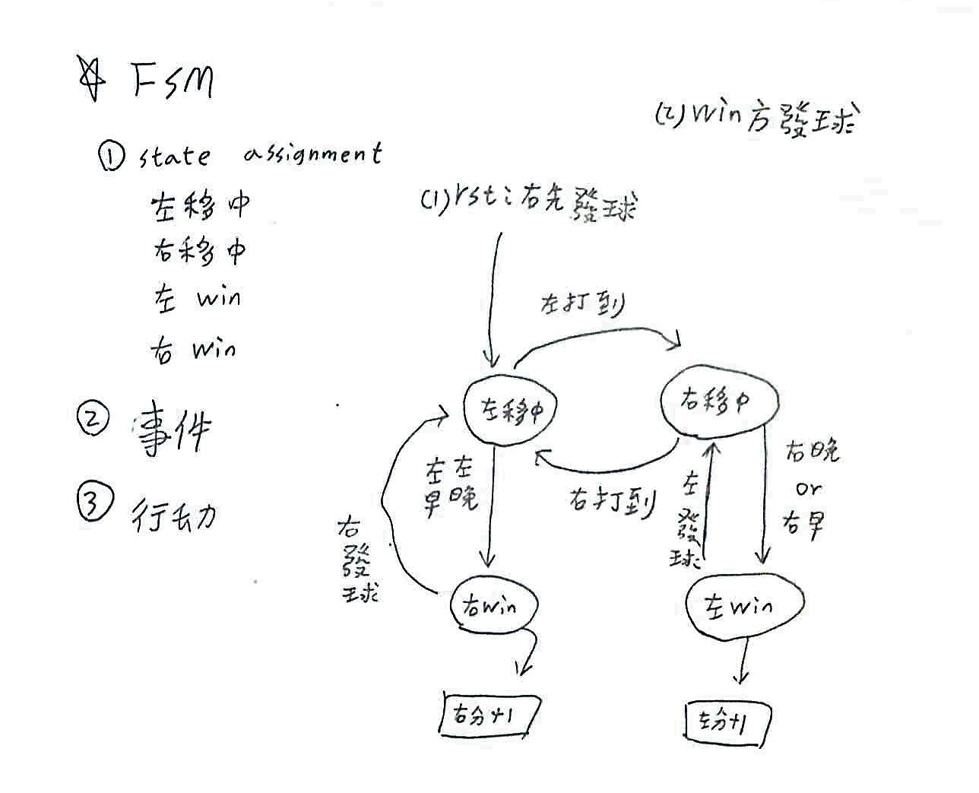
3. 設計(FSM) – Lab5乒乓球分支
FSM設計1：
State 任務
左移中、右移中
左Win 、 右Win
2. 事件
3. 行動

Slide 12
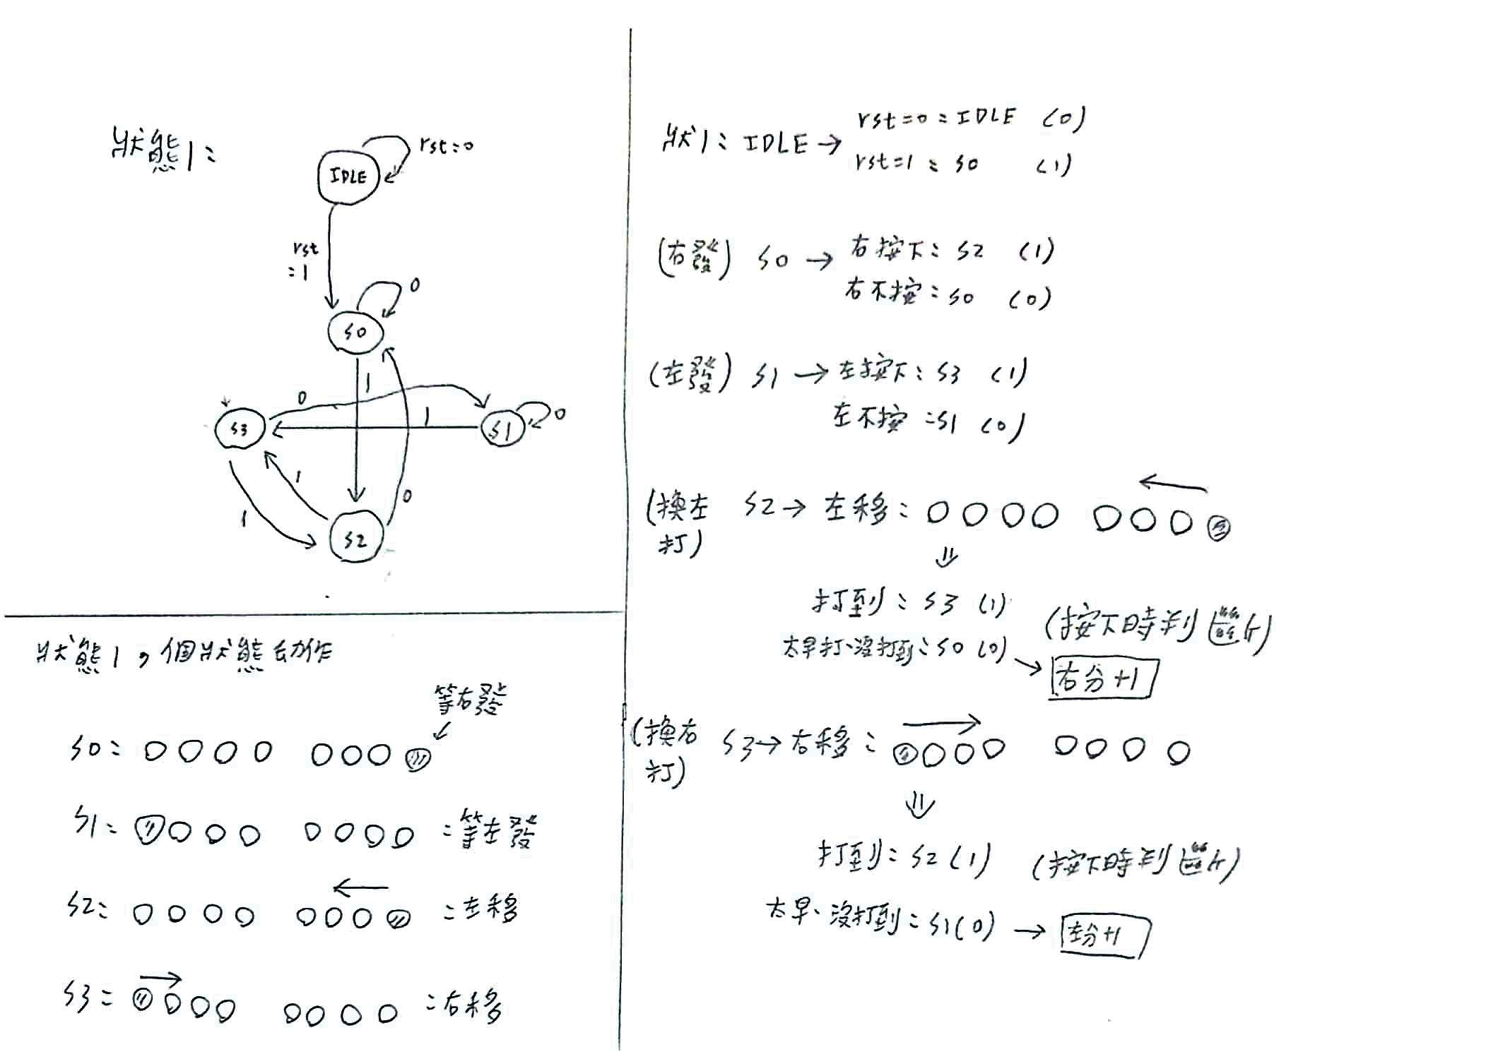
3. 設計(FSM) – Lab5乒乓球分支

Slide 13
4. 程式碼（Lab5乒乓球VGA）
除了前面的基本功能外(給老師檢查的) ，如正常打球…等等，以下為本次新增。
利用多工器1，選擇正常打球(S0)，或顯示分數(S1)
利用多工器2，選擇正常打球速度(S0) ，或變速球(S1)

Slide 14
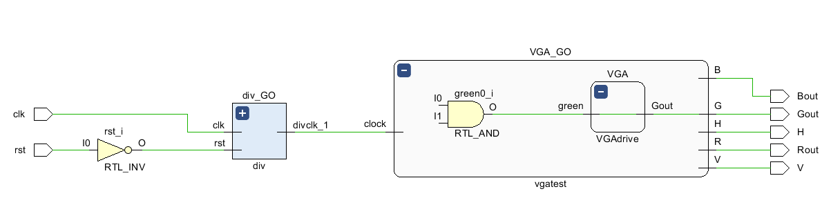
4. 程式碼（Lab4_VGA電路）
將100MHZ，除頻到VGA code指定頻率
VGA 投影

Slide 15
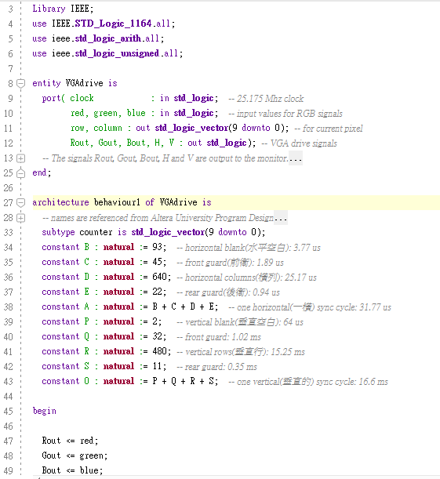
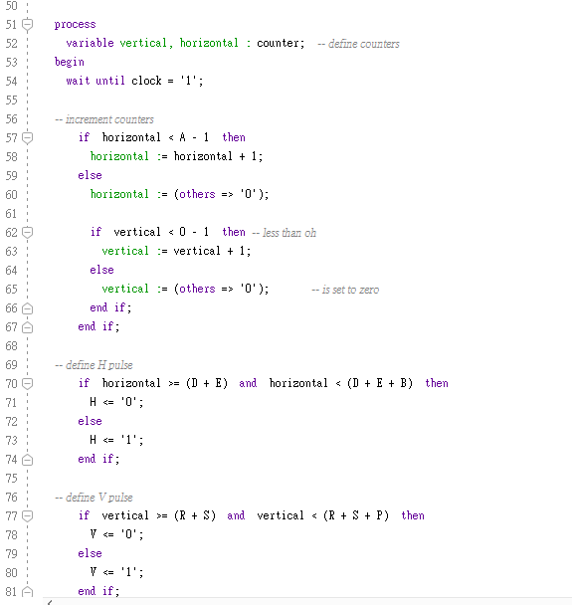
4. 程式碼（Lab4 VGA投影解說）
指定RGB亮滅條件
帶入參數

Slide 16
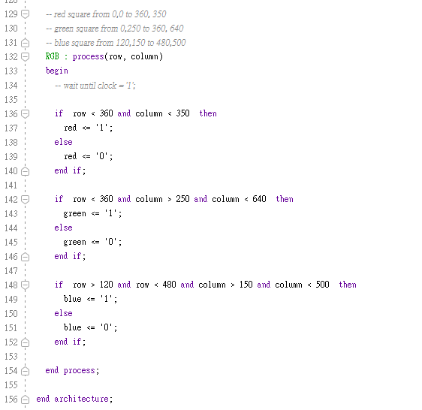
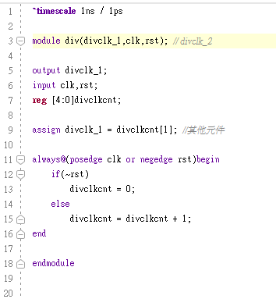
4. 程式碼（Lab4 VGA投影解說）
指定RGB亮滅位置
除頻 100M => 25M

Slide 17
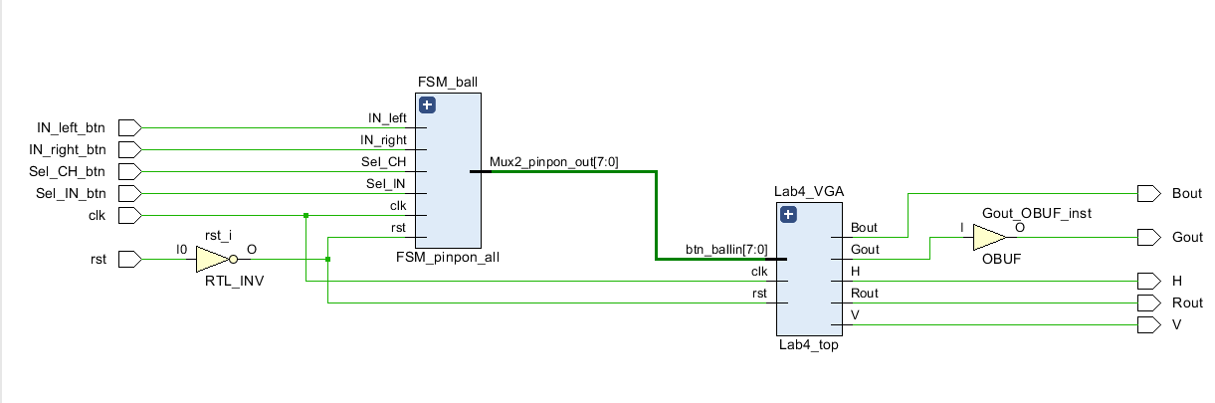
4. 程式碼（Lab5乒乓球電路）
乒乓球遊戲
乒乓球LED
輸出給VGA
VGA 投影

Slide 18
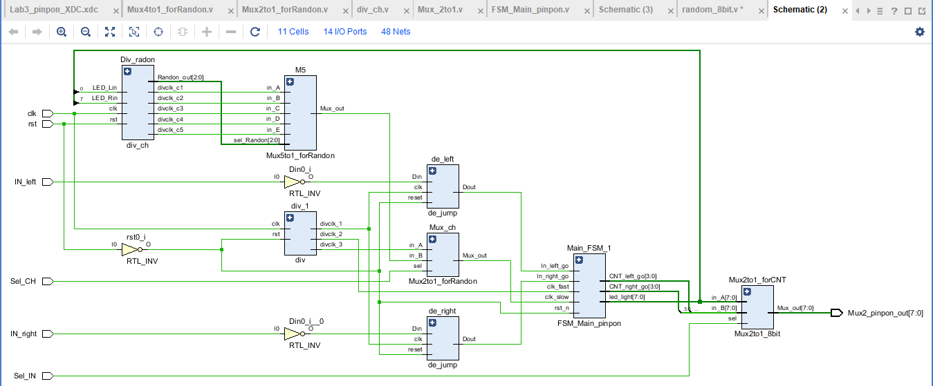
4. 程式碼（Lab5乒乓球分支電路）
變速球
按鈕防彈跳
3種頻率
主要狀態機
顯示球or分數
變速or正常速

Slide 19
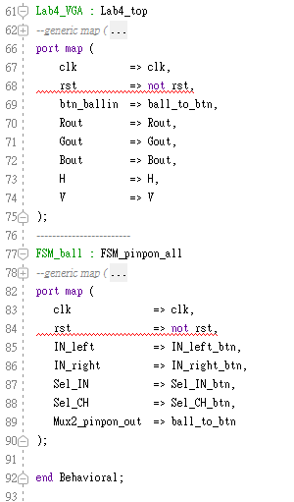
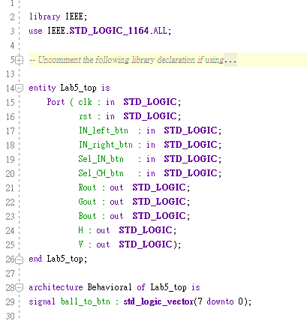
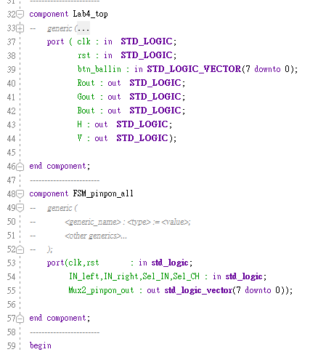
4. 程式碼（Lab5乒乓球）
總電路合成

Slide 20
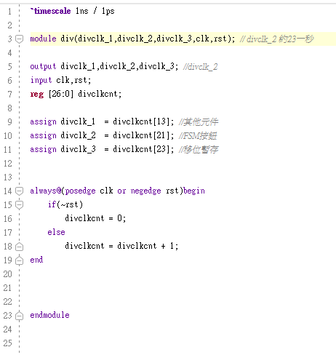
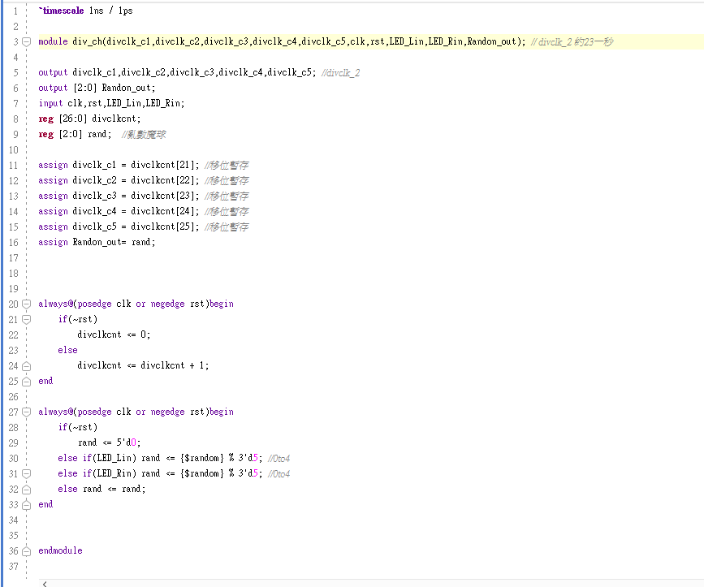
4. 程式碼（Lab5乒乓球分支解說）
變速球的５種速度
以下三種除頻：
按鈕防彈跳
FSM計分數
移位暫存器

Slide 21
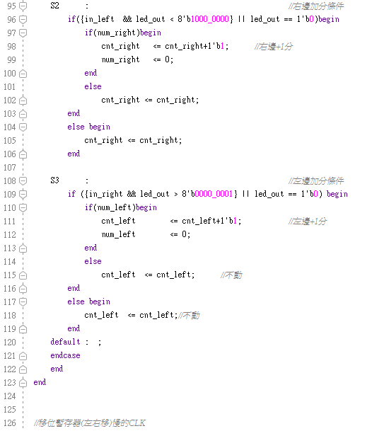
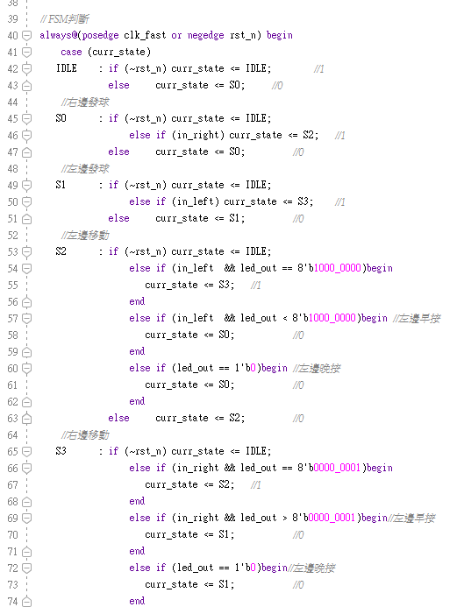
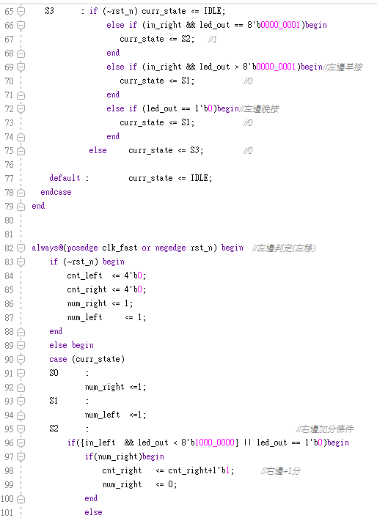
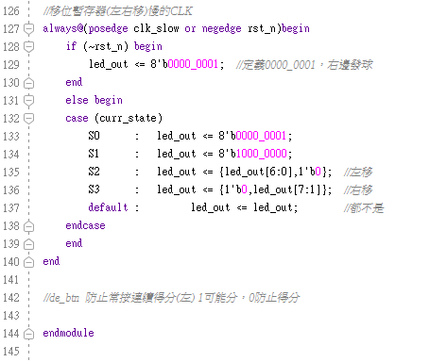
4. 程式碼（Lab5乒乓球分支解說）
狀態機判定誰的球
狀態機判定誰加分
移位暫存器

Slide 22
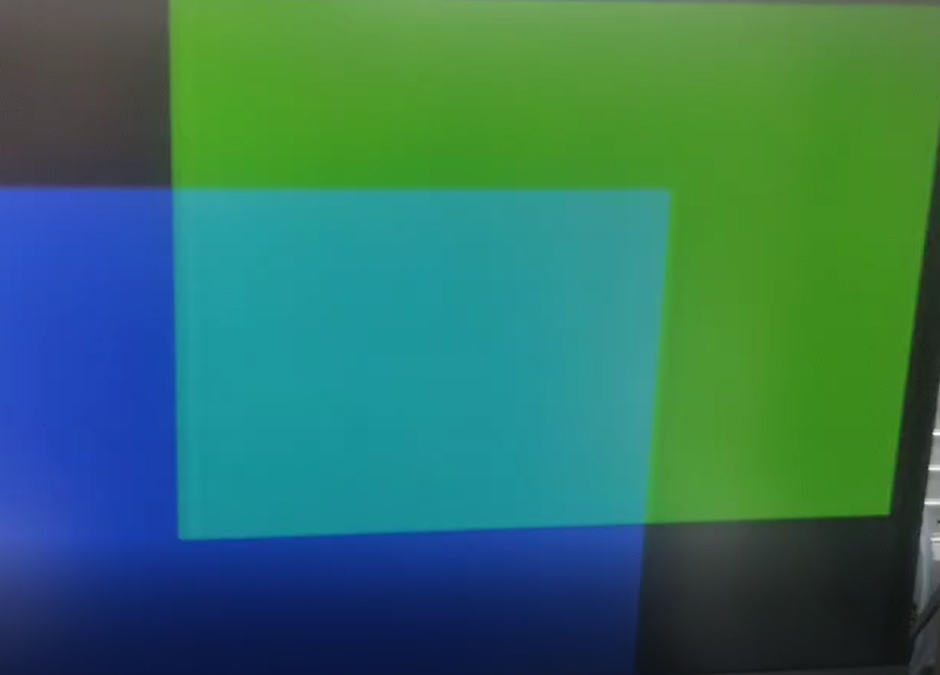
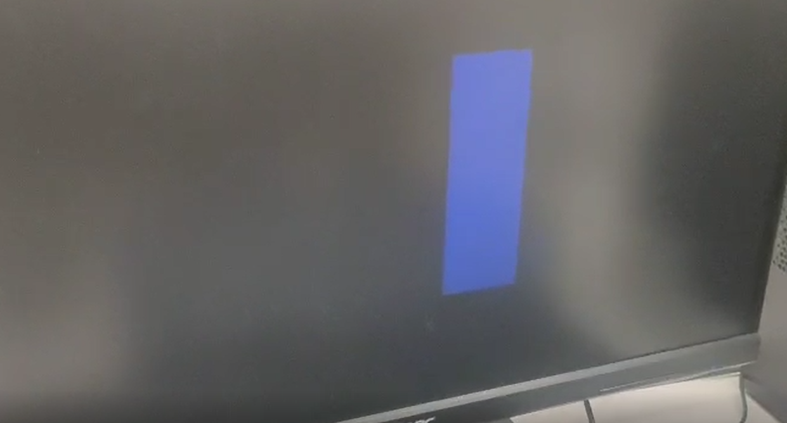
5. 驗收(影片、照片)
影片額外上傳至GitHub
Lab4
Lab5 移動中

